Slide 2
EXPERIÊNCIAS NA FISCALIZAÇÃO DE INVESTIMENTOS
ALEXANDRE MANIR FIGUEIREDO SARQUIS

Slide 3
Investimentos com irregularidades
Expressiva taxa de saída
Prazos longos para cotização
Garantias não registradas
Avaliações de direitos por tecnologias proprietárias (valuation)
Avaliação de negócios pelo valor de funcionamento
Permissão para empréstimos entre gestores
Administradora embaraçando realização de AGE
Entrada concomitante a saída dos investidores não institucionais, seguida de fechamento para resgate

Slide 4
Investimentos com irregularidades
Causas imediatas
Deficiência de análise documental
Inexistência de reuniões de comitê de investimentos
Investimento açodado, movido por impulso e pela promessa de retorno
Causas mediatas
Conflito de interesses na consultoria
Conflito de interesses na análise
Conflito de interesses no investimento

Slide 5
Investimentos com irregularidades
O que se observa
APR assinada por quem não propôs o investimento
Ausência de ata do comitê de investimentos ou ata pro-forma
Consultoria de investimento com valor mensal baixo
Ausência de documentação

Slide 6
Foi analisada a documentação do Investimento?
O prognóstico simples era favorável?
REGULAR
Houve ganho?
O prognóstico (houvesse sido a documentação analisada) era favorável?
RECOMENDAÇÕES
IRREGULAR
Houve ganho?
(?) DETERMINAÇÕES
IRREGULAR
Houve ganho?
IRREGULAR
IRREGULAR COM RESSARCIMENTO AO ERÁRIO
SIM
NÃO

Slide 7
Direitos dos Cotistas
Ser informado sobre atos e fatos que possam ter influência no valor da cota.
Ser informado sobre a composição da carteira.
Ser informado previamente sobre as Assembleias e comparecer, falando e votando segundo as forças de sua participação.

Slide 8
A Riqueza da 3922
Art. 1º Os recursos dos regimes próprios de previdência social instituídos pela União, Estados, Distrito Federal e Municípios nos termos da Lei nº 9.717, de 27 de novembro de 1998, devem ser aplicados conforme as disposições desta Resolução.
§ 1º Na aplicação dos recursos de que trata esta Resolução, os responsáveis pela gestão do regime próprio de previdência social devem:
I - observar os princípios de segurança, rentabilidade, solvência, liquidez, motivação, adequação à natureza de suas obrigações e transparência;
II - exercer suas atividades com boa fé, lealdade e diligência;
III - zelar por elevados padrões éticos;
IV - adotar regras, procedimentos e controles internos que visem garantir o cumprimento de suas obrigações, respeitando a política de investimentos estabelecida, observados os segmentos, limites e demais requisitos previstos nesta Resolução e os parâmetros estabelecidos nas normas gerais de organização e funcionamento desses regimes, em regulamentação da Secretaria de Previdência do Ministério da Fazenda;
V - realizar com diligência a seleção, o acompanhamento e a avaliação de prestadores de serviços contratados;
VI - realizar o prévio credenciamento, o acompanhamento e a avaliação do gestor e do administrador dos fundos de investimento e das demais instituições escolhidas para receber as aplicações, observados os parâmetros estabelecidos de acordo com o inciso IV.

Slide 9
A Riqueza da 3922
§ 3º Os parâmetros para o credenciamento das instituições de que trata o inciso VI do § 1º deverão contemplar, dentre outros, o histórico e experiência de atuação, o volume de recursos sob a gestão e administração da instituição, a solidez patrimonial, a exposição a risco reputacional, padrão ético de conduta e aderência da rentabilidade a indicadores de desempenho.
§ 4º Entende-se por responsáveis pela gestão, para fins dessa resolução, as pessoas que participam do processo de análise, de assessoramento e decisório sobre a aplicação dos recursos dos regimes próprios de previdência social e os participantes do mercado de títulos e valores mobiliários no que se refere à distribuição, intermediação e administração dos ativos aplicados por esses regimes.

Slide 10
A Riqueza da 3922
§ 5º Incluem-se no rol de pessoas previstas no § 4º, na medida de suas atribuições, os gestores, dirigentes e membros dos conselhos e órgãos colegiados de deliberação, de fiscalização ou do comitê de investimentos do regime próprio de previdência social, os consultores e outros profissionais que participem do processo de análise, de assessoramento e decisório sobre a aplicação dos recursos do regime próprio de previdência social, diretamente ou por intermédio de pessoa jurídica contratada e os agentes que participam da distribuição, intermediação e administração dos ativos aplicados por esses regimes.
§ 6º O regime próprio de previdência social deve definir claramente a separação de responsabilidades de todos os agentes que participem do processo de análise, avaliação, gerenciamento, assessoramento e decisão sobre a aplicação dos recursos, inclusive com a definição das alçadas de decisão de cada instância.
§ 7º O regime próprio de previdência social deverá manter registro, por meio digital, de todos os documentos que suportem a tomada de decisão na aplicação de recursos.

Slide 11
Um alerta
Art. 23. É vedado aos regimes próprios de previdência social:
II - aplicar recursos, diretamente ou por meio de cotas de fundo de investimento, em títulos ou outros ativos financeiros nos quais ente federativo figure como emissor, devedor ou preste fiança, aval, aceite ou coobrigação sob qualquer outra forma; Resolução 3922

Slide 12
Algumas partes envolvidas
Consultoria de Investimentos
Agente Autônomo
Gestor de recursos de terceiros

Slide 13
Partes Envolvidas
Consultoria IN 592/2017
Art. 11. As informações divulgadas pelo consultor de valores mobiliários devem ser:
I – verdadeiras, completas, consistentes e não induzir o investidor a erro; e
II – escritas em linguagem simples, clara, objetiva e concisa.
§ 1º As informações relativas à prestação de serviço de consultoria de valores mobiliários não podem assegurar ou sugerir a existência de garantia de resultados futuros ou a isenção de risco para o Investidor.
§ 2º As comunicações das entidades integrantes do sistema de distribuição não podem induzir os investidores a acreditarem que há, no escopo de suas atividade de distribuição, a prestação de serviço de consultoria de valores mobiliários realizada de acordo com esta Instrução.

Slide 14
Partes Envolvidas
Consultoria IN 592/2017
Art. 15. O consultor de valores mobiliários deve observar as seguintes regras de conduta:
I – exercer suas atividades com boa fé, transparência, diligência e lealdade, colocando os
interesses de seus clientes acima dos seus;
II – desempenhar suas atribuições de modo a buscar atender aos objetivos de investimento de seus clientes, levando em consideração a sua situação financeira e o seu perfil, nos termos da regulamentação que dispõe sobre o dever de verificação da adequação dos produtos, serviços e operações ao perfil do cliente;
(...)
V – prestar o serviço de forma independente e fundamentada;
(...)
VII – transferir ao cliente qualquer benefício ou vantagem que possa alcançar em decorrência de sua condição de consultor de valores mobiliários, exceto na hipótese do § 1º do art.17;
(...)
XI – informar à CVM sempre que verifique a ocorrência ou indícios de violação da legislação que incumbe à CVM fiscalizar, no prazo máximo de 10 (dez) dias úteis da ocorrência ou identificação; e

Slide 15
Partes Envolvidas
Consultoria IN 592/2017
Art. 17. É vedado ao consultor de valores mobiliários:
III – garantir níveis de rentabilidade;
IV – omitir informações sobre conflito de interesses e riscos relativos ao objeto da consultoria prestada;
V – receber qualquer remuneração, benefício ou vantagem, direta ou indiretamente por meio de partes relacionadas, que potencialmente prejudique a independência na prestação de serviço de consultoria de valores mobiliários; e
VI – atuar como procurador ou representante de seus clientes perante instituições integrantes do sistema de distribuição de valores mobiliários, para fins de implementar e executar as operações que reflitam as recomendações objeto da sua prestação de serviço.

Slide 16
Partes Envolvidas
Agente Autônomo IN 497/11
Agente autônomo de investimento é a pessoa natural que, sob a responsabilidade e como preposto de instituição integrante do sistema de distribuição de valores mobiliários:
Capta clientes
Recebe e registra ordens de negociação
Presta informações sobre , as atividades

Slide 17
Partes Envolvidas
Agente Autônomo IN 497/11
Art. 10. O agente autônomo de investimento deve agir com probidade, boa fé e ética profissional, empregando no exercício da atividade todo o cuidado e a diligência esperados de um profissional em sua posição, em relação aos clientes e à instituição integrante do sistema de distribuição de valores mobiliários pela qual tenha sido contratado.

Slide 18
Partes Envolvidas
Agente Autônomo IN 497/11
Art. 13. É vedado ao agente autônomo de investimento ou à pessoa jurídica constituída na forma do art. 2º:
I - manter contrato para a prestação dos serviços relacionados no art. 1º com mais de uma instituição integrante do sistema de distribuição de valores mobiliários;
II - receber de clientes ou em nome de clientes, ou a eles entregar, por qualquer razão e inclusive a título de remuneração pela prestação de quaisquer serviços, numerário, títulos ou valores mobiliários ou outros ativos;
III - ser procurador ou representante de clientes perante instituições integrantes do sistema de distribuição de valores mobiliários, para quaisquer fins;
IV - contratar com clientes ou realizar, ainda que a título gratuito, serviços de administração de carteira de valores mobiliários, consultoria ou análise de valores mobiliários;
V - atuar como preposto de instituição integrante do sistema de distribuição de valores mobiliários com a qual não tenha contrato para a prestação dos serviços relacionados no art. 1º;
(...)
VIII - confeccionar e enviar para os clientes extratos contendo informações sobre as operações realizadas ou posições em aberto.

Slide 19
Documentação
Regulamento
Lâmina
Demonstrativos Contábeis
Formulário de Informações Complementares
Termo de Adesão e Ciência de Risco
Informação Relevante
APR
Ata de Reunião do Comitê de Investimentos
Ata de Assembleia
Relatório de auditoria independente de investidas
“Árvore” do fundo
Manifestação da consultoria de investimentos
Powerpoint
Depoimento – é possível colher com ata notarial
“Print” da internet
“Print” de conversa do whatsapp

Slide 20
“Vícios” da Ata
“Os investimentos foram apreciados e aprovados”
“De acordo com a apresentação da consultoria, os investimentos foram apreciados e aprovados”
“Fulano levantou dúvidas que foram respondidas”
Não conceder a mesma atenção às decisões de:
Investir
Desinvestir
Permanecer

Slide 21
O que gostaríamos de ver nas atas
Conselheiro beltrano questionou como se daria a saída, e recebeu a resposta que, conforme art. Xx do regulamento, juntado, o pedido de resgate é imediato com prazo de cotização 1200 dias.
Conselheiro fulano perguntou qual o motivo de tal demora. A resposta dada por xxxxx foi de que yyyyyy.
Conselheiro cicrano questionou qual a garantia de que, dentro desse prazo de 3 anos, os administradores e gestores não teriam outros problemas de mercado. Não houve resposta / a resposta dada por zzzz foi de que wwwww.

Slide 22
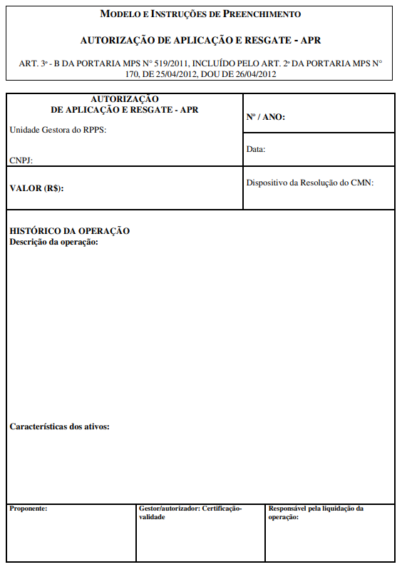
Documentação
Autorização de aplicação e resgate - APR

Slide 23
Documentação
Data:
Informar a data de liquidação da operação.
Dispositivo da Resolução do CMN:
Informar o artigo, inciso e alínea da resolução do CMN que ampara a operação.
Descrição da operação:
Explicitar a motivação pela modalidade bem como a justificativa da opção por determinada instituição/ativo em detrimento das demais instituições/ativos. Tratando-se de resgate, excetuando-se os títulos com vencimento pré-determinado onde é suficiente esta informação, nas demais situações explicitar sua motivação. Se a operação proposta for concomitante com resgate de aplicação anterior, troca de posição, basta um único documento com esse detalhamento também no histórico. Neste campo, deverá também ser informada a aderência da aplicação à política de investimentos, bem como o cadastramento/habilitação do fundo de investimento/instituição realizado pela unidade gestora do RPPS.
Características dos ativos:
Detalhar a característica dos títulos e fundos conforme o modelo do Demonstrativo das Aplicações e Investimentos dos Recursos - DAIR, disponível no endereço eletrônico do MPS na internet (www.previdencia.gov.br).
Identificação:
Proponente: o responsável pela apresentação da operação – que pode ser pessoa distinta do gestor responsável.

Slide 24
Riscos “não declarados”
Riscos declarados se dão ao estudo, ao emprego das técnicas estatísticas e das finanças, anunciam suas consequências e, se aceitos, se rejeitados, propiciam uma livre decisão informada e consentida.

Slide 25
Riscos “não declarados”
Risco de liquidez
“Química” nos FICs
Árvore de fundos
Cotação paralisada
Excesso de riscos declarados
Resistência à produção de documentação

Slide 26
Riscos “não declarados”
Promessa de retorno superior ao esperado para o risco declarado e admitido
Insuficiência das garantias em operações de crédito subjacentes
Resistência em reduzir a termo as alegações quanto a performance
Interposição de não destinatária não regulada

Slide 27
Riscos “não declarados”
Solicitação de que uma comunicação concernente a investimentos fique reservada entre emissor e receptor
Interferência, no processo de investimento, de pessoas ou autoridades que não titulam funções específicas para tanto
Serviços prestados aos envolvidos no processo de escolha, como acessório ao procedimento de distribuição

